Slide 1

WPF
It’s not that simple

Slide 2

WPF
OVVERO
Windows Presentation Foundation
CODENAME: AVALON
Consente di creare applicazioni client desktop per Windows capaci di offrire all'utente un'esperienza visiva sorprendente.

Slide 3
WPF VERSUS WINFORMS
WinForms
è semplicemente uno strato software sovrastante ai controlli Windows (incapsulano Win32 API)

Slide 4
WPF VERSUS WINFORMS
WPF
è
stato costruito da zero
tutti i controlli sono stati riscritti e quasi sempre non si affida ai controlli standard Windows.
è
basato su un sistema di grafica vettoriale che si appoggia alle DirectX per sfruttare l'accelerazione hardware delle moderne schede grafiche
è
opensource https://github.com/dotnet/wpf

Slide 5

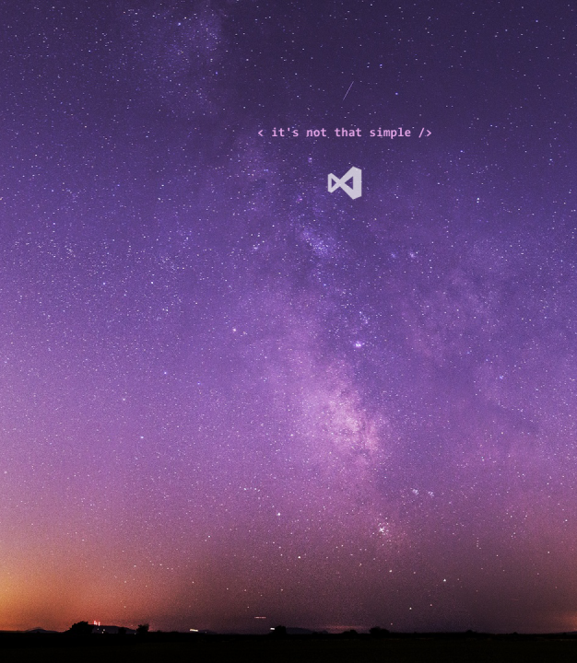
/* DARE TO BE DIFFERENT */

Slide 6
Vantaggi di WPF
È più recente, quindi più in sintonia con gli standard moderni
È più flessibile, offre la possibilità di realizzare più cose senza dover scrivere o acquistare nuovi controlli
XAML rende più semplice la creazione e la modifica delle GUI ed in più offre la possibilità di dividere il lavoro tra un "designer" (XAML) e uno sviluppatore
Usa il concetto di Databinding, permettendo una migliore separazione tra i dati e la presentazione
Utilizza l'accelerazione hardware per tracciare la GUI, migliorando le prestazioni

Slide 7
Vantaggi di WinForms
È più vecchio, quindi maggiormente testato ed utilizzato
Esistono già molti controlli sviluppati da parti terze, sia gratis che a pagamento
Il "designer" in Visual Studio è, al momento, migliore per WinForms
Una decina di anni fa…
/* LIFE RUN ON CODE */

Slide 8

Vantaggi di WinForms
È più vecchio!
OGGI
/* LIFE RUN ON CODE */

Slide 9


Cos'è XAML
XAML, abbreviazione di eXtensible Application Markup Language, è la versione Microsoft di XML per descrivere una GUI

Slide 10
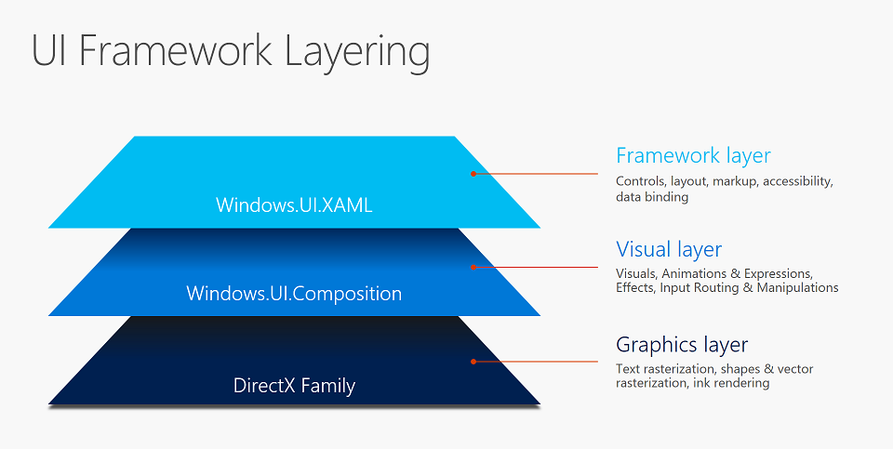

Slide 11
Code-behind vs. XAML
Button btn = new Button();
btn.FontWeight = FontWeights.Bold;
WrapPanel pnl = new WrapPanel();
TextBlock txt = new TextBlock();
txt.Text = "Multi"; txt.Foreground = Brushes.Blue;
pnl.Children.Add(txt);
txt = new TextBlock();
txt.Text = "Color"; txt.Foreground = Brushes.Red;
pnl.Children.Add(txt);
txt = new TextBlock();
txt.Text = "Button";
pnl.Children.Add(txt);
btn.Content = pnl;
pnlMain.Children.Add(btn);
<Button FontWeight="Bold">
<WrapPanel>
<TextBlock Foreground="Blue">Multi</TextBlock>
<TextBlock Foreground="Red">Color</TextBlock>
<TextBlock>Button</TextBlock>
</WrapPanel>
</Button>

Slide 12
/* LIFE RUN ON CODE */

Slide 13

CHALLENGE 1
Hello World: Create Your First WPF Application
it's all in your hands
5 min

Slide 14
Controls
Type of Window
Layout containers

Slide 15
Type of Windows

Slide 16
Layout containers

Slide 17
CHALLENGE 2
Containers
it's all in your hands
10 min

Slide 18
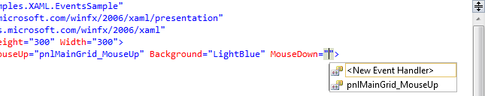
EVENTI

